Slide 1
CÔNG NGHỆ WEB TIÊN TIẾN
ĐỀ TÀI : XÂY DỰNG WEBSITE TÌM ĐỒ THẤT LẠC
Sinh viên thực hiện : Nguyễn Huy Đức 20161098
Vũ Tuấn Đạt 20160978
Bùi Phan Thanh Cường 20160527
Đào Hữu Đôn 20121528
Giáo viên hướng dẫn : TS.Nguyễn Thị Thanh Tú

Slide 2
Các phần chính
Phân tích hiện trạng
Mô hình đề xuất
Kết quả đạt được
Demo

Slide 3
Phân tích hiện trạng
Các ứng dụng đã có hiện nay:
Facebook: Là 1 mạng xã hội nên không hỗ trợ nhiều .
Timchusohuu.com: Chưa có chức năng phản hồi và không che dấu thông tin người dùng.
Timgiayto.com.vn: Chưa có chức năng phản hồi và không che dấu thông tin người dùng.
Timdothatlac.com: Còn nhiều lỗi.

Slide 4
Bảng khảo sát ngắn
Tạo 1 bảng khảo sát ngắn về các tính năng mà người dùng mong muốn:
93.3% người dùng muốn đăng nhập bằng tài khoản xã hội.
80% người muốn xác thực thông tin khi đăng ký tài khoản.
80% người muốn hệ thống chat.
100% người muốn có báo động trước buổi gặp mặt.
93,3% người muốn chia sẻ bài viết qua mạng xã hội.
66.7% người muốn bình luận bằng các tài khoản mạng xã hội.

Slide 5
Các chức năng cần có
Chức năng đăng bài:
Giúp người dùng đăng bài viết.
Người dùng có thể phản hồi cho bài viết.
Có thể chia sẻ bài viết qua các mạng xã hội.
2. Chức năng tìm kiếm:
Tìm kiếm theo từ khóa.
Tìm kiếm theo địa điểm.
Tìm kiếm theo danh mục.

Slide 6
Các chức năng cần có
3. Chức năng kiểm duyệt:
Tránh trường hợp lừa đảo, phá hoại.
Tránh các từ ngữ thô tục.
4. Chức năng phản hồi:
Giúp người nhặt/mất đồ có thể thông báo cho chủ bài viết.
Tránh lộ thông tin người dùng.

Slide 7
Mô hình đề xuất
Front-end: Vuejs + Ant design
Vuejs:
Là một framework nhỏ gọn, phù hợp với các ứng dụng
gọn nhẹ.
Thêm nữa, nó kế thừa các đặc điểm tốt của React và Angular.
Ant Design:
Giúp thiết kế giao diện trang web đẹp và tương tác dễ dàng hơn cho người sử dụng.

Slide 8
Mô hình đề xuất
Backend :
Platform NodeJS: Là platform hiệu quả dễ học cho người mới
Framework ExpressJS:
1 framework đơn giản, tối giản, linh hoạt.
Khả năng mở rộng cao.
Thân thiện với người mới.
MongoDB:
No-Sql rât phù hợp với Nodejs và javascript.
Giúp tương tác dễ dàng.

Slide 9
Đề xuất giải pháp
1. Người dùng chưa đăng nhập :
Tìm kiếm
Đăng ký-Đăng nhập
Tìm lại mật khẩu thông qua email
Chia sẻ bài viết
Bình luận bài viết

Slide 10
Đề xuất giải pháp
2. Người dùng đã đăng nhập :
Đăng bài viết mới
Phản hồi bài viết
Xem lịch sử phản hồi cho bài viết của mình
Chức năng hẹn gặp mặt
Chức năng báo động trước khi gặp mặt

Slide 11
Đề xuất giải pháp
3. Quản trị viên:
Xác nhận thông tin tài khoản.
Kiểm duyệt bài đăng.
Kiểm duyệt người dùng.
4. Ngoài ra còn có các chức năng của hệ thống:
Tự động xóa bài viết sau 3 tháng.
Tự động phát hiện và xóa các từ ngữ nhạy cảm.
Báo động trước giờ gặp măt.

Slide 12
Kết quả đạt được
Các chức năng đã thực hiện được:
Đăng nhập bằng tài khoản mạng xã hội.
Đăng bài.
Tìm kiếm(từ khóa, địa điểm, danh mục).
Phản hồi bài viết(gửi trực tiếp qua mail).
Chia sẻ bìa viết qua mạng xã hội.
Bình luận bằng tài khoản mạng xã hội.

Slide 13
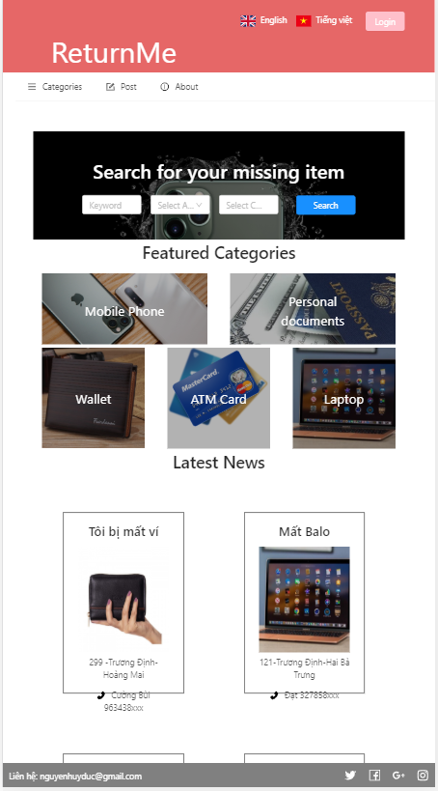
Các giao diện
1. Giao diện trang chủ

Slide 14
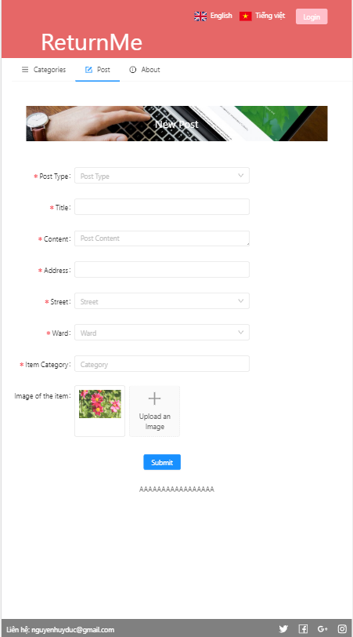
Các giao diện
2. Giao diện trang đăng bài

Slide 15
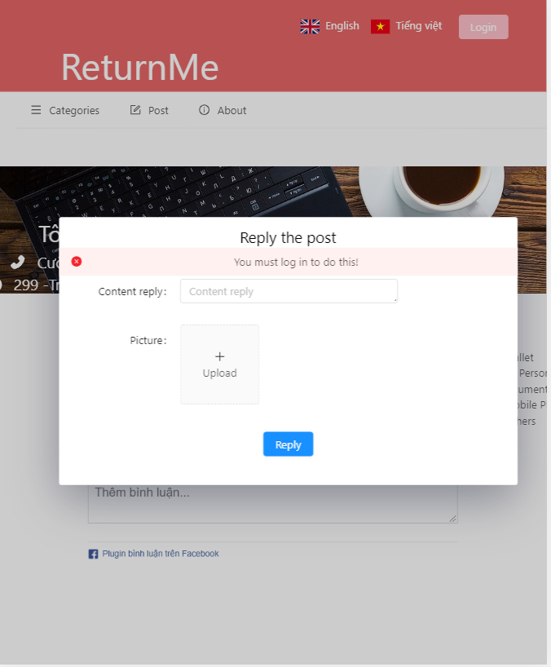
Các giao diện
3. Giao diện phần phản hồi

Slide 16
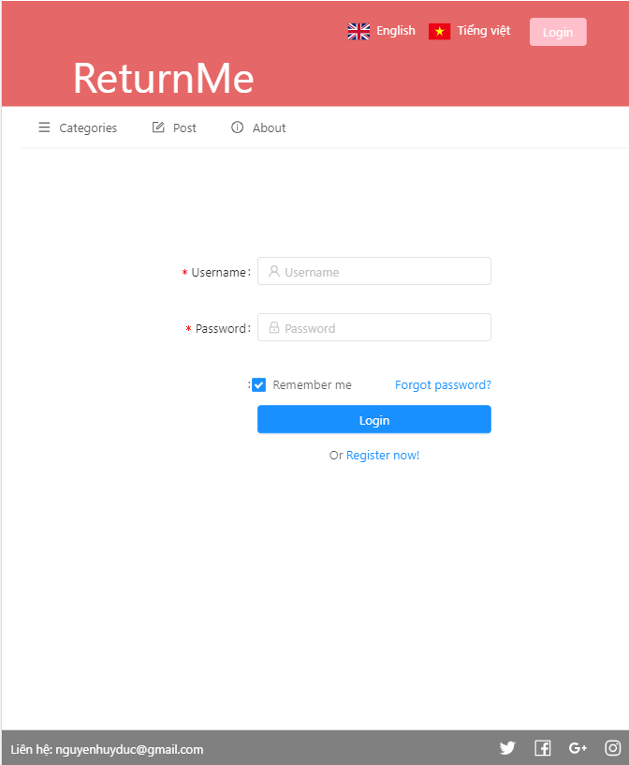
Các giao diện
4. Giao diện đăng ký,
đăng nhập

Slide 17
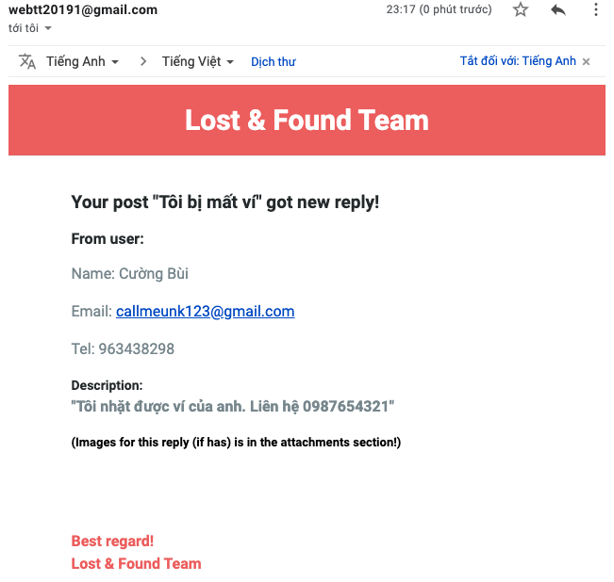
Các giao diện
5. Giao diện email
phản hồi

Slide 18
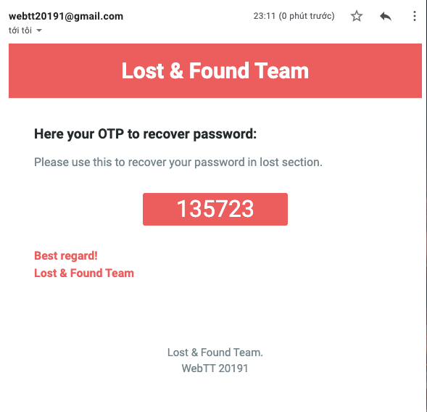
Các giao diện
6. Giao diện của email
tìm lại mật khẩu

Slide 19
DEMO

Slide 20
Cảm ơn cô và các bạn đã
lắng nghe

